Slide 1



EUROPA 2020 : CRECIMIENTO INTELIGENTE
NUEVOS RETOS PARA LOS MUNICIPIOS
Málaga, 2 de octubre de 2013

Slide 2
La Estrategia Europa
2020 es:
La forma en que la UE se enfrenta a la crisis económica y financiera
Diseño del escenario de la UE en 2020
El objetivo es salir fortalecidos y convertidos en una economía, inteligente, sostenible e integradora: sus tres prioridades.

Slide 3
Tres prioridades
Crecimiento inteligente: desarrollo de una economía basada en el conocimiento y la innovación.
Crecimiento sostenible: promover una economía que haga un uso más eficaz de sus recursos, más verde y a la vez competitiva.
Crecimiento integrador: fomentar una economía con alto nivel de empleo que tenga cohesión social y territorial.

Slide 4
Se concreta en OBJETIVOS
El 75% de la población entre 20 y 64 años debería estar empleada.
El 3% del PIB de la UE debería ser invertido en I+D.
En materia de clima y energía debería alcanzarse el objetivo 20/20/20 (posible incremento al 30% de la reducción de emisiones si se dan las condiciones)
El % de abandono escolar debería ser inferior al 10% y al menos el 40% de la generación más joven debería tener estudios superiores completos.
Reducir en 20 millones el número de personas amenazadas con riesgo de pobreza.
Pertinentes para todos los EEMM que, no obstante, deben adaptar estos objetivos a su situación particular.

Slide 5
Situación de los objetivos EU2020 en España
Objetivos principales de Europa 2020 | Situación actual en España | Objetivo nacional para 2020 en el Programa Nacional de Reformas
3 % del gasto en investigación y desarrollo | 1,39 % (2010) | 2%
Reducción del 20 % de las emisiones de gases de efecto invernadero en comparación con los niveles de 1990 | -3 % (emisiones de 2010 con respecto a 2005) -10 % (proyecciones para 2020 en comparación con 2005) | -10 % (objetivo nacional vinculante para sectores no cubiertos por el RCCDE en comparación con 2005)
20 % de energía de fuentes renovables | 13,8 % (2010) | 20 %
Aumento del 20 % de la eficiencia energética | 7,7 % (2010) | 20,1 % o 25,2 Mtep
75 % de la población de entre 20 y 64 años empleada | 61,6 % (2011) | 74 % (68,5 % mujeres) 66 % en 2015
Porcentaje de abandono escolar inferior al 10 % | 26,5 % (2011) | 15 %
Al menos el 40 % de las personas de entre 30 y 34 años debería haber realizado estudios de enseñanza superior o equivalente | 40,6 % (2010) | 44 %
Reducción del número de personas en riesgo de pobreza o exclusión en 20 millones en la UE | 11,7 millones (2010) 25,5 % de la población | -1,4/1,5 millones (con respecto a 2010)

Slide 6
Los Objetivos se conseguirán a través de Iniciativas
Se proponen siete:
Unión por la Innovación
Juventud en movimiento
Agenda Digital para Europa
Una Europa que utilice eficazmente sus recursos
Una política industrial para la era de la mundialización
Agenda de nuevas cualificaciones y empleos
Plataforma europea contra la pobreza

Slide 7
Crecimiento inteligente
Significa consolidar el conocimiento y la innovación como impulsores del crecimiento.
Para ello hay que:
Mejorar la calidad de nuestra educación
Consolidar los resultados de la investigación
Promover la innovación y la transferencia de conocimientos en toda la Unión
Explotar al máximo las TIC y asegurar nuevos productos y servicios que generen crecimiento y empleo de calidad
Y todo ello combinado con un espíritu emprendedor, financiación y atención a usuarios y oportunidades de mercado.

Slide 8
EDUCACIÓN
Educación, formación y aprendizaje de calidad a lo largo de toda la vida. Algunos datos:
La cuarta parte de los alumnos leen con dificultad
Uno de cada siete jóvenes abandona la enseñanza prematuramente
Alrededor del 50% alcanzan cualificaciones medias, pero a menudo no adaptadas a las necesidades del mercado laboral
Menos de una de cada tres personas entre 25 y 34 años tiene un título universitario (40% en EEUU y más del 50% en Japón)
Sólo 2 universidades europeas están entre las 20 mejores del mundo.

Slide 9
Iniciativa emblemática: Juventud en movimiento
Realizar inversiones eficaces en sistemas educativos a todos los niveles
Mejorar resultados educativos con el objetivo de reducir el abandono escolar
Establecer un marco nacional de cualificaciones que acople resultados educativos a necesidades del mercado de trabajo
Facilitar la entrada de los jóvenes en el mercado laboral, mediante acciones integradas de orientación, asesoramiento y prácticas
UE: fomentar movilidad de estudiantes (ERASMUS)
UE: explorar fórmulas para promover el espíritu emprendedor entre los jóvenes
UE: Iniciativa de Empleo Juvenil, destinada a incrementar las oportunidades de empleo de los jóvenes, con 3.000 M€ adicionales al FSE.

Slide 10
INICIATIVA SOBRE EMPLEO JUVENIL
Fomentará medidas directamente orientadas a reducir el empleo juvenil, y en particular en apoyo de la Garantía Juvenil.
3.000 M€ provendrán del FSE en las regiones subvencionables NUTS 2, proporcionalmente al número de jóvenes desempleados de esas regiones, y 3.000 M€ provendrán de una línea presupuestaria específica para Empleo Juvenil.(Pendiente asignación por EEMM)
Elegibles: regiones NUTS 2 con tasa de desempleo juvenil > 25%
El derecho a subvención y el número de jóvenes desempleados se determinarán sobre la base de las cifras de la Unión para el año 2012.
Para cada intervención del FSE en la región con derecho a subvención, se añadirá un importe equivalente procedente de la línea presupuestaria específica.
Notes:
España piensa que e mejor que la solución final sea un fondo plurifondo con FSE y FEDER.
En España todas las regiones serían beneficiarias del Fondo y recibiríamos aproximadamente un 33% de 6000 millones recibiremos mas de 900 millones, de los que solo serán “fresh money” el 50%.

Slide 11
INNOVACIÓN
En Europa el gasto en I+D es inferior al 2% (2,6% en EEUU y 3,4% en Japón), debido sobre todo a los bajos niveles de inversión privada
Hay que revisar la composición del gasto en I+D
Bajo número de empresas de alta tecnología

Slide 12
Iniciativa emblemática:
Unión por la INNOVACIÓN
Reformar los sistemas nacionales y regionales de I+D+i estimulando la excelencia y buscando una especialización inteligente
Reforzar la cooperación universidad, investigación y empresa
Garantizar la difusión de la tecnología en todo el territorio de la UE
Contar con un número suficiente de licenciados en ciencias, insistiendo en la formación de la creatividad, la innovación y el espíritu emprendedor
Promover medidas, incentivos fiscales u otras, para conseguir mayores inversiones privadas en I+D
UE: Consolidar el papel de los Fondos Estructurales en este ámbito (también otras rúbricas)

Slide 13
SOCIEDAD DIGITAL
Sólo una cuarta parte de la demanda mundial de TIC está cubierta por empresas europeas
Europa se está rezagando en internet de alta velocidad lo que limita su capacidad de innovar, afecta al desarrollo de zonas rurales, a la difusión en línea de conocimientos y a la distribución en línea de bienes y servicios

Slide 14
Iniciativa emblemática:
Una Agenda Digital para Europa
Lograr un mercado único digital basado en un acceso a internet y unas aplicaciones interoperativas rápidas y ultrarrápidas
Banda ancha para todos
Acceso universal a velocidades muy superiores en 2020
Un 50% más de hogares europeos abonados a conexiones internet de velocidades superiores
UE: facilitar el uso de los Fondos Estructurales para alcanzar estos objetivos.

Slide 15
Gobernanza de EE 2020
Planes Nacionales de Reformas y las recomendaciones de la UE sobre los mismos
Pacto de Estabilidad y Crecimiento
El Presupuesto Comunitario, es especial los Fondos Estructurales, pero también otras rúbricas (Horizonte 2020, ERASMUS, etc..)

Slide 16

Política de Cohesión REFORMADA
Alcanzar los objetivos de la Estrategia UE 2020: crecimiento inteligente, sostenible e integrador
Enfoque a resultados
Maximizar el impacto de los fondos UE
Para responder a estos retos:
Se requiere una revisión de la Política de Cohesión
para el período 2014-2020

Slide 17
MAS ESTRATÉGICA EN SU DEFINICIÓN
Por la variedad de elementos a tener en cuenta en los análisis de necesidades y en la fijación de prioridades
Por la concentración estratégica de la programación en 11 Objetivos Temáticos fijados reglamentariamente
Por la concentración financiera por Fondos –FEDER FSE –
Por la concentración temática por Tipo de Región
Por el contexto presupuestario de restricción de gasto en todas las administraciones → necesidad de buscar nuevas fórmulas de cofinanciación nacional.

Slide 18

OTROS ELEMENTOS A TENER EN CUENTA

Slide 19
CONCENTRACION TEMATICA
Los Estados miembros concentrarán las ayudas, de acuerdo con las normas específicas de los Fondos, en las intervenciones que aporten el mayor valor añadido en relación con la estrategia de la Unión para un crecimiento inteligente, sostenible e integrador.
Notes:
CAPÍTULO III
Concentración temática, condiciones ex ante y examen del rendimiento
Artículo 16
Concentración temática
Los Estados miembros concentrarán las ayudas, de acuerdo con las normas específicas de los Fondos, en las intervenciones que aporten el mayor valor añadido en relación con la estrategia de la Unión para un crecimiento inteligente, sostenible e integrador, utilizando eficazmente las posibilidades territoriales específicas, teniendo en cuenta las necesidades nacionales y regionales, el Marco Estratégico Común, [...] los retos señalados en las correspondientes recomendaciones específicas para los países conforme al artículo 121, apartado 2, del Tratado de Funcionamiento de la Unión Europea y en las recomendaciones pertinentes del Consejo adoptadas conforme al artículo 148, apartado 4, del Tratado de Funcionamiento de la Unión Europea [...]. Las disposiciones sobre concentración temática con arreglo a las normas específicas de cada Fondo no se aplicarán a la asistencia técnica.

Slide 20
OBJETIVOS TEMÁTICOS
FEDER | FSE | Objetivos Temáticos
 |  | 1) Potenciar la investigación, el desarrollo tecnológico y la innovación
 |  | 2) Mejorar el uso y la calidad de las TIC y el acceso a las mismas
 |  | 3) Mejorar la competitividad de las PYME, del sector agrícola (en el caso del FEADER) y del sector de la pesca y la acuicultura (en el caso del FEMP)
 |  | 4) Favorecer el paso a una economía baja en carbono en todos los sectores
 |  | 5) Promover la adaptación al cambio climático y la prevención y gestión de riesgos
 |  | 6) Proteger el medio ambiente y promover la eficiencia de los recursos
 |  | 7) Promover el transporte sostenible y eliminar los estrangulamientos en las infraestructuras de red fundamentales
 |  | 8) Promover el empleo y favorecer la movilidad laboral
 |  | 9) Promover la inclusión social y luchar contra la pobreza
 |  | 10) Invertir en la educación, el desarrollo de las capacidades y el aprendizaje permanente
 |  | 11) Mejorar la capacidad institucional y la eficiencia de la administración pública
Notes:
Artículo 9
Objetivos temáticos
Cada Fondo del MEC apoyará la consecución de los siguientes objetivos temáticos de acuerdo con su misión, a fin de contribuir a la estrategia de la Unión para un crecimiento inteligente, sostenible e integrador:
potenciar la investigación, el desarrollo tecnológico y la innovación;
mejorar el uso y la calidad de las tecnologías de la información y de las comunicaciones y el acceso a las mismas;
mejorar la competitividad de las pequeñas y medianas empresas, del sector agrícola (en el caso del FEADER) y del sector de la pesca y la acuicultura (en el caso del FEMP);
favorecer el paso a una economía baja en carbono en todos los sectores;
promover la adaptación al cambio climático y la prevención y gestión de riesgos;
proteger el medio ambiente y promover la eficiencia de los recursos;
promover el transporte sostenible y eliminar los estrangulamientos en las infraestructuras de red fundamentales;
promover el empleo y favorecer la movilidad laboral;
promover la integración social y luchar contra la pobreza;
invertir en la educación, el desarrollo de las capacidades y el aprendizaje permanente;
mejorar la capacidad institucional y la eficiencia de la administración pública.
Los objetivos temáticos deberán traducirse en prioridades específicas de cada Fondo del MEC fijadas en las normas específicas de los Fondos.

Slide 21
PRIORIDADES DE INVERSIÓN
OBJETIVOS TEMÁTICOS. PRIORIDADES DE INVERSIÓN FEDER
1) potenciar la investigación, el desarrollo tecnológico y la innovación:
a) Mejora de las infraestructuras de investigación e innovación (I+i) y de la capacidad para desarrollar excelencia en materia de I+i y fomento de centros de competencia, en especial los de interés europeo; b) Fomento de la inversión por parte de las empresas en innovación e investigación y desarrollo de vínculos y sinergias entre empresas, centros de I+i y de enseñanza superior, en particular, el desarrollo de productos y servicios, la transferencia de tecnología, la innovación social y las aplicaciones de servicio público, el estímulo de la demanda, la interconexión en red, las agrupaciones y la innovación abierta a través de una especialización inteligente, el apoyo a la investigación tecnológica y aplicada, líneas piloto, acciones de validación precoz de los productos, capacidades de fabricación avanzada y primera producción en tecnologías facilitadoras esenciales y difusión de tecnologías polivalentes.
Notes:
Artículo 5
Prioridades de inversión
El FEDER contribuirá a las siguientes prioridades de inversión en el marco de los objetivos temáticos contemplados en el artículo 9 del Reglamento (UE) n.º […]/2012 (RDC):
Potenciar la investigación, el desarrollo tecnológico y la innovación mediante:
mejora de las infraestructuras de investigación e innovación (I+i) y de la capacidad para desarrollar excelencia en materia de I+i y fomento de centros de competencia, en especial los de interés europeo;
fomento de la inversión [...] por parte de las empresas en innovación e investigación y desarrollo de vínculos y sinergias entre empresas, centros de I+i y de enseñanza superior, en particular, el desarrollo de productos y servicios, la transferencia de tecnología, la innovación social y las aplicaciones de servicio público, el estímulo de la demanda, la interconexión en red, las agrupaciones y la innovación abierta a través de una especialización inteligente [...], el apoyo a la investigación tecnológica y aplicada, líneas piloto, acciones de validación precoz de los productos, capacidades de fabricación avanzada y primera producción en tecnologías facilitadoras esenciales y difusión de tecnologías polivalentes.

Slide 22
PRIORIDADES DE INVERSIÓN
OBJETIVOS TEMÁTICOS. PRIORIDADES DE INVERSIÓN FEDER
2) Mejorar el acceso, el uso y la calidad de las TIC mediante
ampliación de la implantación de la banda ancha y difusión de redes de alta velocidad y respaldo a la adopción de tecnologías emergentes y redes para la economía digital; desarrollo de productos y servicios de TIC, comercio electrónico y una mayor demanda de TIC; refuerzo de las aplicaciones de las TIC para la administración electrónica, el aprendizaje electrónico, la inclusión electrónica, la cultura electrónica y la sanidad electrónica:
Notes:
Artículo 5
Prioridades de inversión
El FEDER contribuirá a las siguientes prioridades de inversión en el marco de los objetivos temáticos contemplados en el artículo 9 del Reglamento (UE) n.º […]/2012 (RDC):
Mejorar el acceso, el uso y la calidad de las TIC mediante:
ampliación de la implantación de la banda ancha y difusión de redes de alta velocidad y respaldo a la adopción de tecnologías emergentes y redes para la economía digital;
desarrollo de productos y servicios de TIC, comercio electrónico y una mayor demanda de TIC;
refuerzo de las aplicaciones de las TIC para la administración electrónica, el aprendizaje electrónico, la inclusión electrónica, la cultura electrónica y la sanidad electrónica:

Slide 23
PRIORIDADES DE INVERSIÓN
OBJETIVOS TEMÁTICOS. PRIORIDADES DE INVERSIÓN FEDER
10) Inversión en la educación, el desarrollo de las capacidades y el aprendizaje permanente mediante el desarrollo de las infraestructuras de educación y formación
Notes:
Artículo 5
Prioridades de inversión
El FEDER contribuirá a las siguientes prioridades de inversión en el marco de los objetivos temáticos contemplados en el artículo 9 del Reglamento (UE) n.º […]/2012 (RDC):
10) Inversión en la educación, el desarrollo de las capacidades y el aprendizaje permanente mediante el desarrollo de las infraestructuras de educación y formación.
11) Mejora de la capacidad institucional y la eficiencia de la administración pública mediante el refuerzo de las capacidades institucionales y la eficiencia de las administraciones públicas y de los servicios públicos afectados por la aplicación del FEDER y el apoyo a las medidas relativas a la capacidad institucional y la eficiencia de la administración pública apoyadas por el FSE.

Slide 24
MARCO FINANCIERO PLURIANUAL: POLÍTICA DE COHESIÓN
SUBRÚBRICA 1b - COHESIÓN ECONÓMICA, SOCIAL Y TERRITORIAL
POLÍTICA DE COHESIÓN
Los recursos destinados al objetivo "Inversión en crecimiento y empleo" se asignarán a tres categorías de regiones, definidas por la relación entre su producto interior bruto (PIB) per cápita, medido en paridades de poder adquisitivo (PPA) y calculado sobre la base de los datos de la Unión correspondientes al periodo 2007-2009, y el PIB medio de la UE de 27 Estados miembros (UE-27) en el mismo periodo de referencia:
Inversión en crecimiento y empleo
Regiones menos desarrolladas
PIB per cápita sea inferior al 75 % del PIB medio de la UE‑27
Regiones en transición
PIB per cápita se sitúe entre el 75 % y el 90 % del PIB medio de la UE‑27
Regiones más desarrolladas
cuyo PIB per cápita sea superior al 90 % del PIB medio de la UE‑27
Notes:
PARTE I: GASTOS
SUBRÚBRICA 1b - COHESIÓN ECONÓMICA, SOCIAL Y TERRITORIAL
política de cohesión
Definiciones y admisibilidad
Los recursos destinados al objetivo "Inversión en crecimiento y empleo" se asignarán a tres categorías de regiones, definidas por la relación entre su producto interior bruto (PIB) per cápita, medido en paridades de poder adquisitivo (PPA) y calculado sobre la base de los datos de la Unión correspondientes al periodo 2007-2009, y el PIB medio de la UE de 27 Estados miembros (UE-27) en el mismo periodo de referencia, como sigue:
a) regiones menos desarrolladas, cuyo PIB per cápita sea inferior al 75 % del PIB medio de la UE‑27;
b) regiones en transición, cuyo PIB per cápita se sitúe entre el 75 % y el 90 % del PIB medio de la UE‑27;
c) regiones más desarrolladas, cuyo PIB per cápita sea superior al 90 % del PIB medio de la UE‑27.
28. El Fondo de Cohesión apoyará a aquellos Estados miembros cuya RNB per cápita, medida en paridades de poder adquisitivo y calculada sobre la base de los datos de la Unión correspondientes al periodo 2008-2010, sea inferior al 90 % de la RNB media per cápita de la UE-27 en el mismo periodo de referencia.
29. Por lo que respecta a la cooperación transfronteriza, las regiones que recibirán ayuda serán las regiones del nivel NUTS 3 de la Unión situadas a lo largo de todas las fronteras terrestres interiores y exteriores y todas las regiones del nivel NUTS 3 de la Unión situadas a lo largo de las fronteras marítimas separadas por una distancia máxima de 150 kilómetros, sin perjuicio de los posibles ajustes necesarios para garantizar la coherencia y la continuidad de las zonas de los programas de cooperación establecidas para el periodo de programación 2007-2013.
30. Por lo que respecta a la cooperación transnacional, la Comisión adoptará la lista de las zonas transnacionales que pueden recibir ayudas, que estará desglosada por programa de cooperación y abarcará regiones del nivel NUTS 2, garantizando al mismo tiempo la continuidad de dicha cooperación en zonas coherentes más amplias sobre la base de programas anteriores.
31. Por lo que respecta a la cooperación interregional, las ayudas del FEDER abarcarán la totalidad del territorio de la Unión.
32. A petición de un Estado miembro, las regiones de nivel NUTS 2 que se hayan fusionado en virtud del Reglamento (UE) n.° 31/2011 de la Comisión, de 17 de enero de 2011, y en los casos en que la aplicación de la clasificación NUTS modificada dé lugar a modificaciones en la categoría de admisibilidad de una o más de las regiones afectadas, formarán parte de la categoría determinada a escala de la región NUTS modificada.

Slide 25
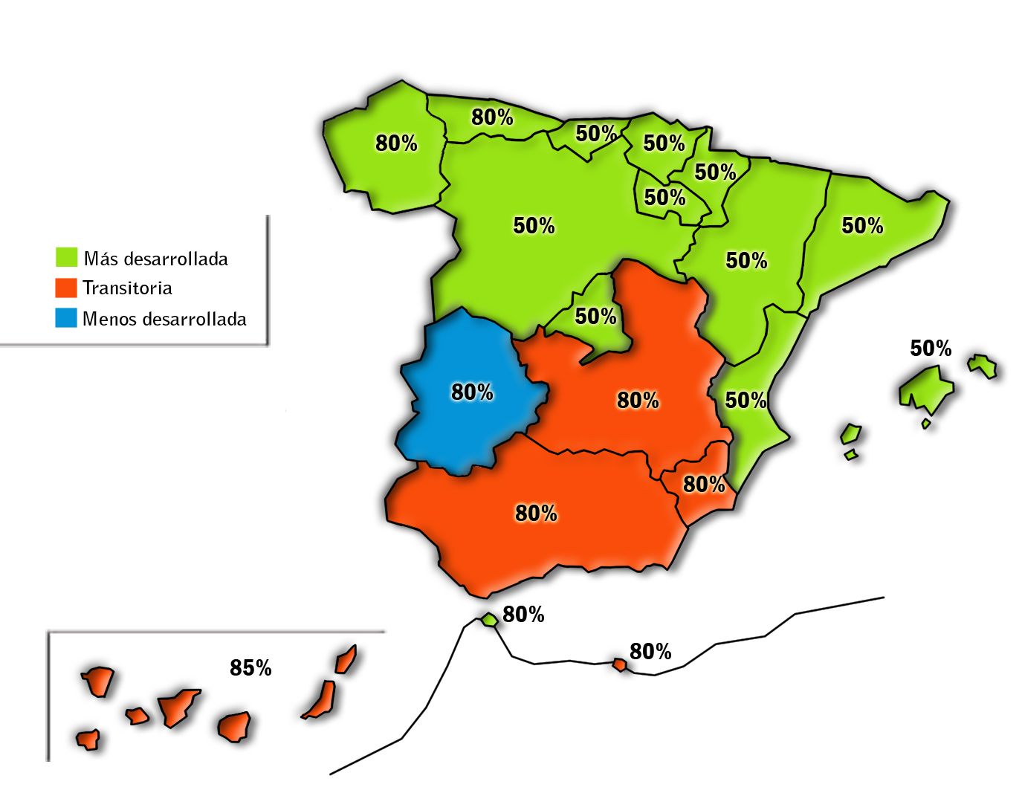
CATEGORÍAS DE REGIONES Y
TASAS DE COFINANCIACIÓN

Slide 26
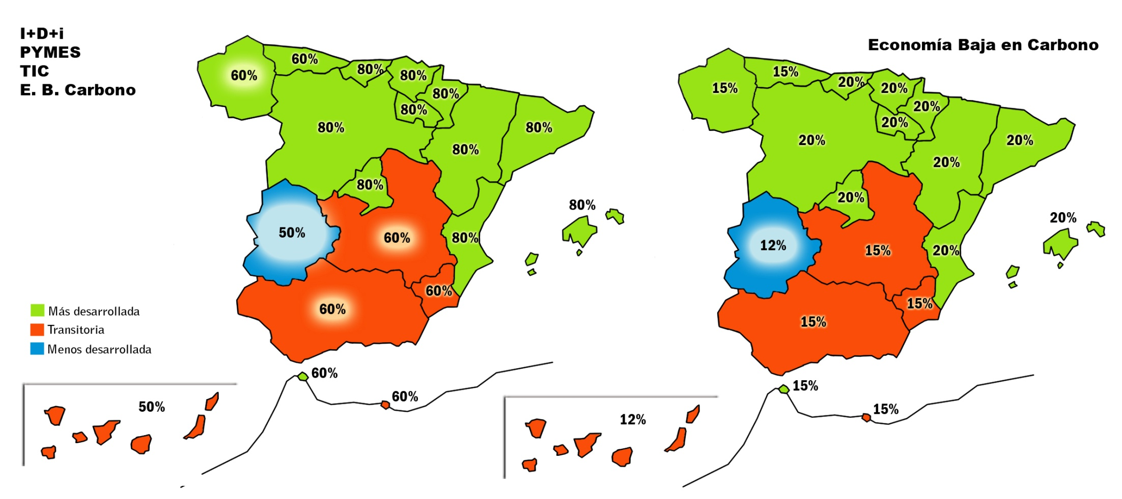
CONCENTRACIÓN TEMÁTICA GLOBAL
* El Fondo RUP está excluido de la concentración temática

Slide 27
CONCENTRACIÓN EN FAVOR DEL FONDO SOCIAL EUROPEO
CONCENTRACIÓN A FAVOR DEL FSE
Se dedicará al
menos un 27,6%
de la programación
al FSE

Slide 28
MARCO FINANCIERO PLURIANUAL: POLÍTICA DE COHESIÓN
SUBRÚBRICA 1b - COHESIÓN ECONÓMICA, SOCIAL Y TERRITORIAL
POLÍTICA DE COHESIÓN: NIVEL GLOBAL DE ASIGNACIONES:
1. Inversión en crecimiento y empleo
Inversión en crecimiento y empleo:
313.197 M€
Regiones menos desarrolladas: 164.279 M€
Regiones en transición: 31.677 M€
Regiones más desarrolladas: 49.492 M€
EE.MM. que reciben ayudas del FC:
66.362 M€
Regiones ultraperiféricas 1.386 M€
330 M€:
Acciones innovadoras (desarrollo urbano sostenible)
Notes:
PARTE I: GASTOS
SUBRÚBRICA 1b - COHESIÓN ECONÓMICA, SOCIAL Y TERRITORIAL
política de cohesión
Nivel global de asignaciones
23.Los recursos destinados al objetivo "Inversión en crecimiento y empleo" ascenderán a un total de 313 197 millones de euros y se asignarán como sigue:
a) un total de 164 279 millones de euros para las regiones menos desarrolladas;
un total de 31 677 millones de euros para las regiones en transición;
un total de 49 492 millones de euros para las regiones más desarrolladas;
un total de 66 362 millones de euros para los Estados miembros que reciben ayudas del Fondo de Cohesión;
b) un total de 1 387 1.386 millones de euros como financiación adicional para las regiones ultraperiféricas definidas en el artículo 349 del Tratado y las regiones septentrionales escasamente pobladas que cumplan los criterios establecidos en el artículo 2 del Protocolo n.º 6 del Tratado de Adhesión de Austria, Finlandia y Suecia.
24. Los recursos destinados al objetivo "Cooperación territorial europea" ascenderán a un total de 8 948 millones de euros y se asignarán como sigue:
a) un total de 6 627 millones de euros para la cooperación transfronteriza;
b) un total de 1 822 millones de euros para la cooperación transnacional;
c) un total de 500 millones de euros para la cooperación interregional.
25. Por iniciativa de la Comisión, el 0,35 % de los recursos totales se asignará a la asistencia técnica. La asistencia técnica se empleará, en particular, para apoyar el fortalecimiento institucional y el desarrollo de capacidad administrativa en relación con la gestión eficaz de los Fondos, y para ayudar a los Estados miembros a determinar y llevar a la práctica proyectos de utilidad en el contexto de los programas operativos para superar los actuales retos económicos.
26. 330 millones de euros de los recursos procedentes de los Fondos Estructurales destinados al objetivo "Inversión en crecimiento y empleo" se asignarán a acciones innovadoras por iniciativa de la Comisión en el ámbito del desarrollo urbano sostenible.

Slide 29
MARCO FINANCIERO PLURIANUAL: POLÍTICA DE COHESIÓN
SUBRÚBRICA 1b - COHESIÓN ECONÓMICA, SOCIAL Y TERRITORIAL
POLÍTICA DE COHESIÓN: NIVEL GLOBAL DE ASIGNACIONES:
2. Cooperación territorial europea
Cooperación territorial europea:
8.948 M€
Cooperación transfronteriza: 6.627 M€
Cooperación transnacional: 1.822 M€
Cooperación interregional: 500 M€
Notes:
PARTE I: GASTOS
SUBRÚBRICA 1b - COHESIÓN ECONÓMICA, SOCIAL Y TERRITORIAL
política de cohesión
Nivel global de asignaciones
23.Los recursos destinados al objetivo "Inversión en crecimiento y empleo" ascenderán a un total de 313 197 millones de euros y se asignarán como sigue:
a) un total de 164 279 millones de euros para las regiones menos desarrolladas;
un total de 31 677 millones de euros para las regiones en transición;
un total de 49 492 millones de euros para las regiones más desarrolladas;
un total de 66 362 millones de euros para los Estados miembros que reciben ayudas del Fondo de Cohesión;
b) un total de 1 387 1.386 millones de euros como financiación adicional para las regiones ultraperiféricas definidas en el artículo 349 del Tratado y las regiones septentrionales escasamente pobladas que cumplan los criterios establecidos en el artículo 2 del Protocolo n.º 6 del Tratado de Adhesión de Austria, Finlandia y Suecia.
24. Los recursos destinados al objetivo "Cooperación territorial europea" ascenderán a un total de 8 948 millones de euros y se asignarán como sigue:
a) un total de 6 627 millones de euros para la cooperación transfronteriza;
b) un total de 1 822 millones de euros para la cooperación transnacional;
c) un total de 500 millones de euros para la cooperación interregional.
25. Por iniciativa de la Comisión, el 0,35 % de los recursos totales se asignará a la asistencia técnica. La asistencia técnica se empleará, en particular, para apoyar el fortalecimiento institucional y el desarrollo de capacidad administrativa en relación con la gestión eficaz de los Fondos, y para ayudar a los Estados miembros a determinar y llevar a la práctica proyectos de utilidad en el contexto de los programas operativos para superar los actuales retos económicos.
26. 330 millones de euros de los recursos procedentes de los Fondos Estructurales destinados al objetivo "Inversión en crecimiento y empleo" se asignarán a acciones innovadoras por iniciativa de la Comisión en el ámbito del desarrollo urbano sostenible.

Slide 30
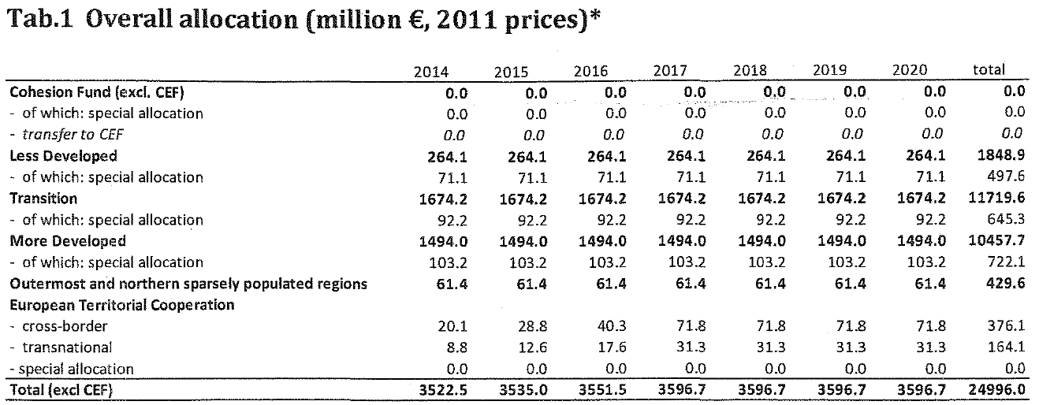
REPARTO FONDOS ESTRUCTURALES 2014-2020
COMUNICACIÓN DE LA COMISIÓN

Slide 31
Participación CCLL en FEDER 2014-2020
FEDER, tramo AGE, va a reservar una cantidad similar al periodo anterior para CCLL
1.481 millones de euros
Varias fórmulas de programación:
-- URBAN
-- Convocatorias para proyectos integrados
-- Convocatorias para proyectos singulares EBC
Además, dentro de su tramo, las CCAA pueden destinar parte de sus fondos FEDER a CCLL
El FSE no ha decidido aún nada al respecto

Slide 32
Prioridades temáticas para CCLL 2014-2020
Dentro del nuevo marco competencial resultante
Intentando conseguir enfoques integrados y sostenibles
Por supuesto , EBC (al menos el 50%)
Pero también actuaciones relacionadas con los ámbitos del Crecimiento inteligente, en especial Smart cities: promover TIC, eficiencia energética, eficiencia en transporte urbano, etc…

Slide 33

CALENDARIO
PROVISIONAL
Octubre 2013
Aprobación de
Reglamentos
Noviembre 2014
Aprobación POs
por la COM
Mayo 2014
PO + Eval. Ex
Ante + RIS
Febrero 2014
AA Y/O POs
(+4 meses)
(+3 meses)
(+6 meses)

Slide 34


¡Gracias!
“A way of making Europe”
www.dgfc.sepg.minhap.gob.es
Notes:
34

